Slide 1
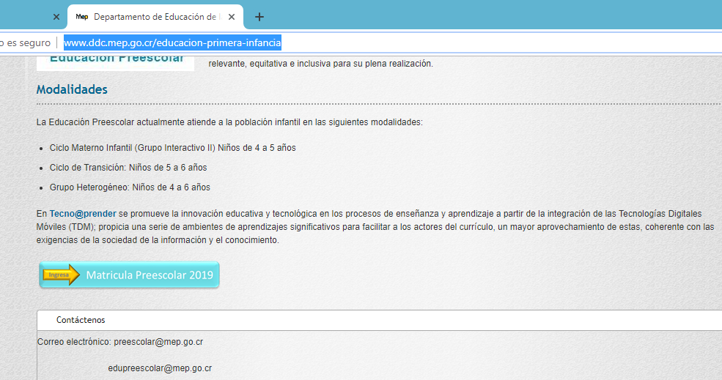
MATRICULA PREESCOLAR 2020
Matricula Preescolar 2020

Slide 2

2020
DEL 05 AL 09 DE AGOSTO PERÍODO DE PREMATRICULA PARA LA EDUCACIÓN PREESCOLAR
DEL 02 AL 06 PERIODO DE MATRICUAL PARA LA EDUCACIÓN PREESCOLAR

Slide 3
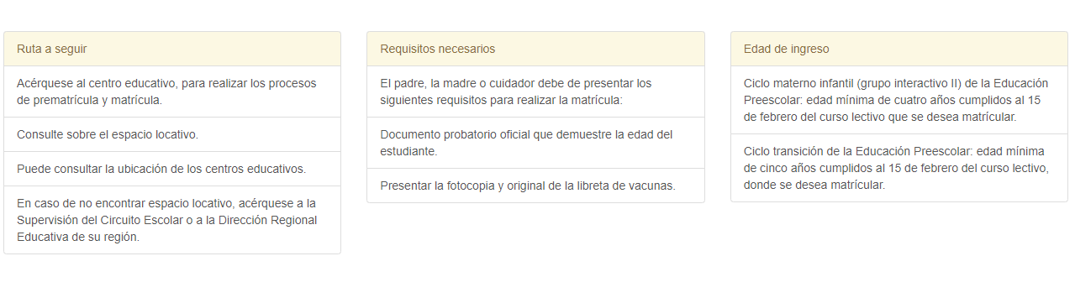
OMITIR INFORMACIÓN

Slide 4
QUEDA IGUAL

Slide 5
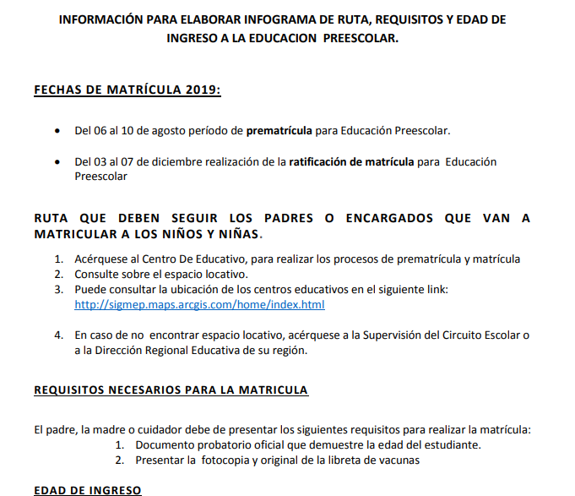
CAMBIAR POR INFORMACIÓN matricula(DOC.ADJUNTO)

Slide 6

Igual sin modificaciones

Slide 7

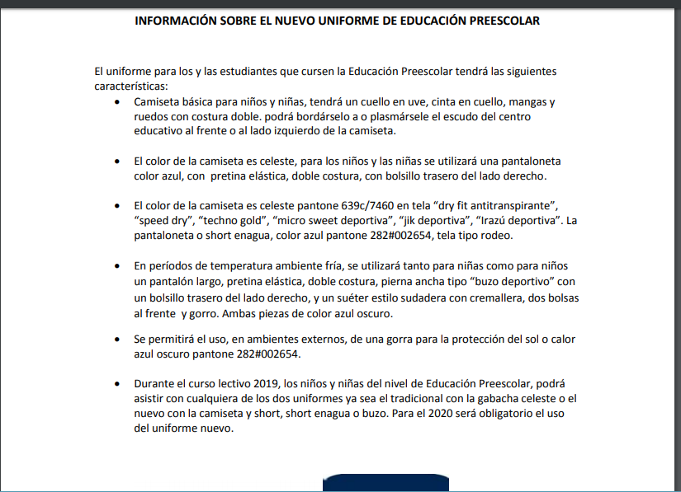
Cambiar por Información sobre uniforme de Educación Preescolar (doc adjunto)

Slide 8

Sin modificaciones

Slide 9

Sin modificaciones

